Slide 1
Inhalt
Mathematische Grundlagen 1
Beschreibung von Objekten und Objektlagen im 3-dim., euklidischen Raum
Orientierungsbeschreibungmit 3x3-Matrix
Homogene 4x4-Matrix
Mathematische Grundlagen 2
Rotation und Translation von Punkten
Verkettete Lagebeschreibung
Quaternionen
Duale Quaternionen

Slide 2
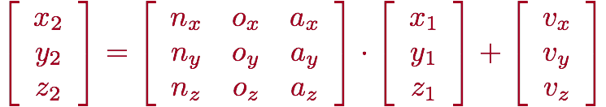
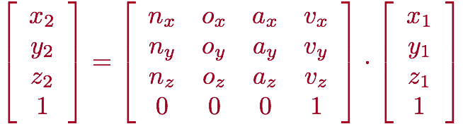
Rotation und Translation von Punkten
In kartesischen Koordinaten
In homogenen Koordinaten

Slide 3



Rotation und Translation von Punkten
Interpretationen von homogenen 4x4 Matrizen
Lagebeschreibung eines Koordinatensystems:
beschreibt die Lage des Koordinatensystems B relativ zum Koordinatensystem A
Transformationsabbildung:
Transformationsoperator

Slide 4


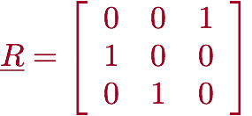




Rotation und Translation von Punkten
Beispiel
y
x
= (-7,0,8)^{T},
Effektor
z
EKS
z
gegeben sei:
Punkt ^{EKS}P = (0,-3,5)^{T}
gesucht: ^{BKS}P
y
x
BKS
Notes:
In Homogenen Koordinaten rechnen

Slide 5
Verkettete Lagebeschreibung
Eine Lagebeschreibung erfolgt häufig nicht in Bezug auf das BKS, sondern bzgl. eines geeigneter erscheinenden Koordinatensystems (relative Definition)
Umrechnung von Koordinaten auf verschiedene Bezugssysteme (u.a. BKS) notwendig
Vorteile der relativen Lagedefinition in der Robotik:
Verringerung des Nachführaufwandes bei Objektbewegungen
Einzelne Koordinatenangaben beschränken sich auf kürzere Distanzen
Notes:
Palettieren Bsp. für Nachführaufwand
Visual Servoing: Bei geringen Objektbewegung lediglich Bewegung des Armes notwendig nicht aber der Plattform. Einsparen von Rechenoperationen.

Slide 6
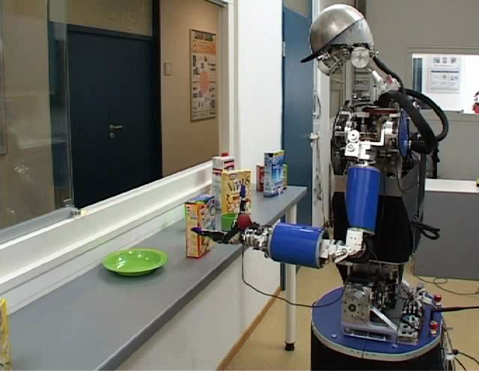
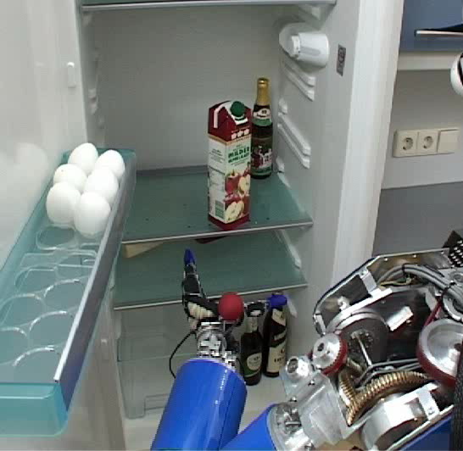
Verkettete Lagebeschreibung
Notes:
Beispiel in der Roboterküche.
Anheben einer Tasse um 10 cm nur bezüglich Ellbogen

Slide 7
Verkettete Lagebeschreibung
Sei ^{BKS}H_{A} = (4x4) die Lagebeschreibung des Objekts A bzgl. BKS
Sei ^{A}H_{B} = (4x4) die Lagebeschreibung eines Objekts B, bezogen auf das OKS von A
Sei ^{BKS}H_{B} = (4x4) die Lagebeschreibung des Objekts B bzgl. BKS
So gilt
^{BKS}H_{B} = ^{BKS}H_{A} •^{A}H_{B}

Slide 8
Verkettete Lagebeschreibung
Sei ^{BKS}H_{A} = (4x4) die Lagebeschreibung des Objekts A bzgl. BKS
Sei ^{A}H_{B} = (4x4) die Lagebeschreibung eines Objekts B, bezogen auf das OKS von A
Sei ^{BKS}H_{B} = (4x4) die Lagebeschreibung des Objekts B bzgl. BKS
So gilt
^{BKS}H_{B} = ^{BKS}H_{A} •^{A}H_{B}
Im Vergleich zur kartesischen Darstellung kompaktere Schreibweise:

Slide 9
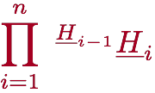
Verkettete Lagebeschreibung
Lage von Objekt 1 bzgl. BKS: ^{BKS}H₁
Lage von Objekt 2 bzgl. Objekt 1: ^{O1}H₂
Lage von Objekt 3 bzgl. Objekt 2: ^{O2}H₃
Lage von Objekt 3 bzgl. BKS: ^{BKS}H₃
^{BKS}H₃ = ^{BKS}H₁ • ^{O1}H₂ • ^{O2}H₃
Bei einer verketteten Stellungsbeschreibung durch ein Produkt von Matrizen muss jede Matrix sich auf die durch die jeweils links stehende Matrix definierte Stellung beziehen
Also:
mit H₀ = BKS

Slide 10
Verkettete Lagebeschreibung
Beispiel
Objektsystem H₁, entstanden durch eine Transformation ((3,3,0)^{T},R_{z}(90°)) aus einem beliebigen Bezugsystem B: ^{B}H₁
Objektsystem H₂, entstanden durch eine Transformation
((-5,-5,0)^{T},R_{z}(-180°)) aus dem System des Objekts H₁: ^{H1}H₂
Gegeben: Punkt P=(1, 2, 3)^{T} in H₂

Slide 11
Verkettete Lagebeschreibung
x
H
H₁
y
y
H
x
y
H
H₂
1
x

Slide 12
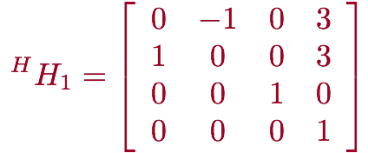
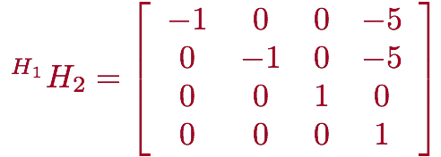
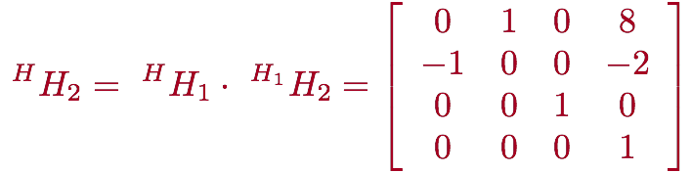
Verkettete Lagebeschreibung
x
H
H₁
y
y
H
x
y
H
H₂
1
x

Slide 13
Verkettete Lagebeschreibung
Bewertung
Rotationsmatrizen + Translation:
12 Parameter (9 Rotation, 3 Translation)
Hohe Redundanz
Interpolation schwierig
Geht‘s besser?
Ja, mit Quaternionen
Kompakte Darstellung
Erstmals beschrieben von Hamilton 1843
Einsatz erst seit den 90er Jahren (Computergraphik)

Slide 14
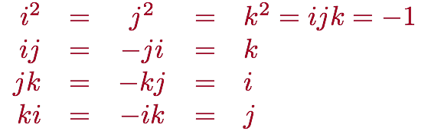
Quaternionen
Definitionen
Auffassung als hyperkomplexe Zahlen
Mit Quaternion q wie folgt beschrieben:
Mit
a ist der Realteil, u = (b, c, d)^{T} der Imaginärteil q = (a, b, c, d)^{T} oder auch q = (a, u)^{T}

Slide 15


Quaternionen
Rechenregeln (1)
Gegeben
Addition
Punktprodukt (Skalarprodukt)
Quaternionen-Multiplikation

Slide 16

Quaternionen
Rechenregeln (2)
Konjugierte Quaternion
q* = (a_{q}, -u_{r})
Norm
Multiplikatives Inverses Element

Slide 17
Quaternionen
Rotation mit Quaternionen
Vektor p = (x, y, z)^{T} als Quaternion
q = (0, p)^{T}
Skalar s als Quaternion
q = (s, 0)^{T}
Einheitsquaternion
|q| = 1

Slide 18

Quaternionen
Rotation mit Quaternionen
geg. 3-dim. Einheitsvektor u, Winkel dann repräsentiert das Quaternion
eine Rotation um mit Rotationsachse u
Ein Punkt v wird rotiert durch:
v‘ = qvq* = qvq⁻¹
(
)
(
)

Slide 19
Quaternionen
Beispiel
Punkt P = (1, 0, 9)^{T}
Drehachse u = e_{x} = (1, 0, 0)^{T}
Drehwinkel = 90°
q_{p} = (0, 1, 0, 9)^{T} = i +9k
q_{r} = (cos /2, sin /2, 0, 0)^{T} = cos /2+ i sin /2
q_{p‘} = q_{r}q_{p}q_{r}* = (0, 1, -9, 0)^{T}
p‘ = (1, -9, 0)^{T}

Slide 20




Quaternionen
Rotation mit Quaternionen
Hintereinanderschalten von Rotationen: geg.:
sowie: und
dann entspricht gerade der Rotation mit dem Quaternion p = q*r

Slide 21
Quaternionen
Bewertung
Intuitive Darstellung von Rotationen („direkte“ Angabe von Drehwinkel und -achse)
Kompakte Darstellung (nur 4 Werte im Vergleich zu 9 Werten bei Rot.Matrix)
Rotation direkt um gewünschte Achse
Numerische Stabilität
Aber:
Nur Rotation, keine Translation

